Slide 1
Publikování a prezentace dějin měst

Slide 2
„Klasická narace“ – analogová kniha
Dějiny města … - nejstarší, nejmladší
Aktuální ediční řady velkých nakladatelství:
- Nakladatelství Lidové noviny
- Nakladatelství Paseka
- Historický atlas měst
Obrazová kniha
Uličník
Kritická edice vybraných dokumentů
Popularizace
Materiály pro turisty – nejstarší vrstva, aktuální produkce

Slide 3
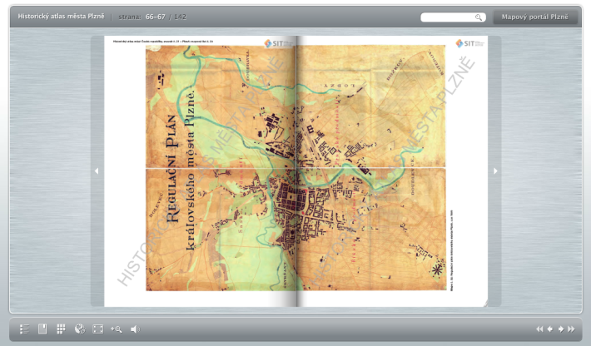
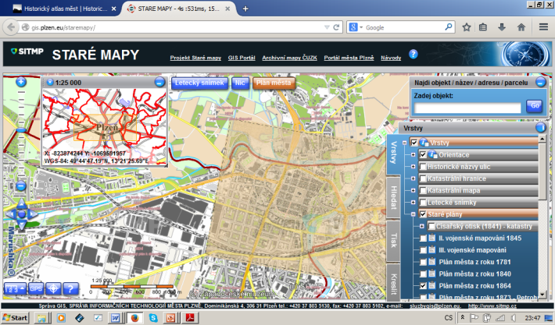
Publikování v digitální podobě a online
e-book
mapový portál
staré a moderní prostorově umístěné
mapy ve vrstvách
virtuální topografie/paměťový portál
kombinace mapového portálu a prostorově
umístěných textů a obrazových pramenů
(vedut, fotografií apod.)
Vision of Britain through time:
http://www.visionofbritain.org.uk/
Descriptio Romae:
http://www.dipsuwebgis.uniroma3.it/
Encyklopedie Brna, Jihlavy
Encyklopedie Bratislavy
Vídeň
- počítač, tablet, mobilní aplikace
E-book Historického atlasu měst – Plzeň
(Městský úřad v Plzni)
On-line přístupný mapový portál Plzně
(provozovaný Městem Plzeň)

Slide 4
Film, video
Šumná města
Šumné stopy

Slide 5
Online přístupné databáze
Vetřelci a volavky
Sochy a města
Prázdné domy
Industriální stopy
Archiweb

Slide 6
„Architektonické manuály“
BAM Brno
LAM Litomyšl
KAM Hradec Králové
PAM Plzeň
…

Slide 7
Úkoly
Projděte bibliografie (knihovní katalogy) nebo knihovny archivu či muzea ve vašem městě a zjistěte k vašemu městu následující:
- „Klasická kniha“
Dějiny města … - nejstarší, nejmladší
Obrazová kniha
Popularizační dějiny města
Materiály pro turisty (více než 4 strany) – nejstarší vrstva, aktuální produkce (ne vše, udělejte si představu a vyberte příklad)
Bylo vaše město zařazeno do ediční řady
- Nakladatelství Lidové noviny
- Nakladatelství Paseka
- Historický atlas měst?
Zjistěte, kdo jsou autoři? (z jaké instituce, „profil osobnosti“) a vydavatelé; seznamte se se strukturou textu, jazykovým stylem, prací s obrázky a mapami
- Existuje nějaký e-book o vašem městě? Jak je zaměřen?
- Existuje nějaká mobilní aplikace či paměťový portál s historickou, architektonickou, umělecko-historickou, ekologickou… obecně turistickou náplní?
- Bylo vaše město zařazeno do série Šumná města?
Najděte městský mapový (GIS) portál a seznamte se s jeho vrstvami
Seznamte se s publikacemi a online zdroji, kriticky je ohodnoťe a zodpovězte si otázku, zda je podle vás prostor (poptávka, dobrá příležitost) pro moderní-aktuální „dějiny města“? V jaké formě byste je publikovali? Koho (ne jmenovitě, ale funkce/afiliace) byste pozvali ke spolupráci?
Jak jsou dějiny města prezentovány v místním muzeu (na městském úřadě/v informačním centru) – dostatečně kvalitně (odborně), je příběh města podaný tak, aby byl pro diváky atraktivní, oslovuje expozice publikum?

